Slide 1
第五章 化工过程热力学分析
主要内容
1．第二定律与熵平衡方程
2. 㶲平衡方程
3. 化工过程㶲分析

Slide 2
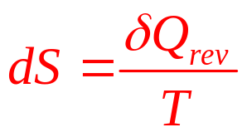
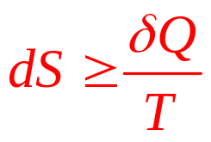

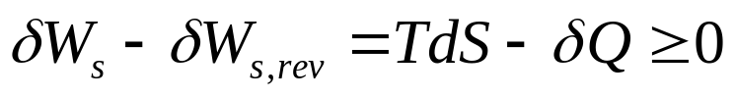
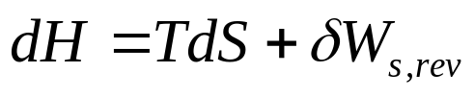
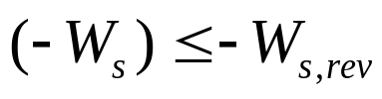
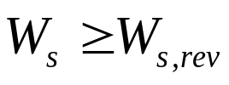
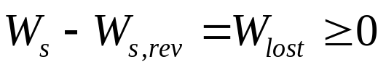
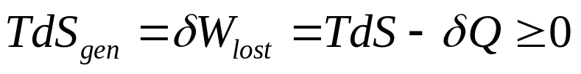
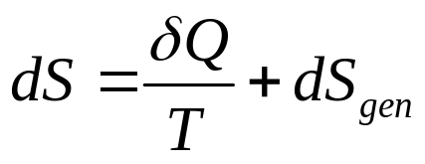
（一）、第二定律与熵产生
The 2nd Law
The 1st Law
rev
系统通过状态改变所产功不可能超过该过程的可逆功
改变系统状态所耗功不可能小于该过程的可逆功
功损失和熵产生是第二定律的必然结果，其数值可表征过程的不可逆程度
热传递可以改变熵
不可逆也会增加系统的熵

Slide 3
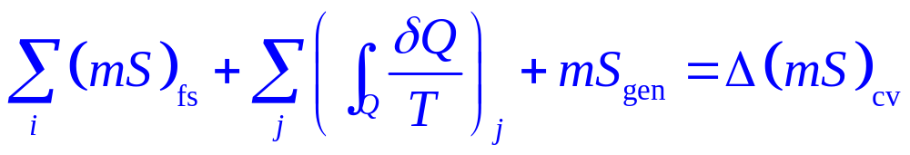
熵平衡方程
物流
m₁,T₁,p₁,x₁
H₁,S₁
热流
Q
不可逆过程
导致熵增加
(功损失)
进正出负
Δ(mS)_{cv}
物流+热流+熵产生
物流
m₂,T₂,p₂,x₂
H₂,S₂
功流
W_{s}
功不改变熵

Slide 4
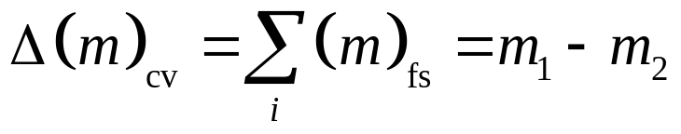
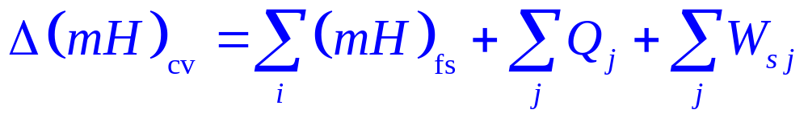
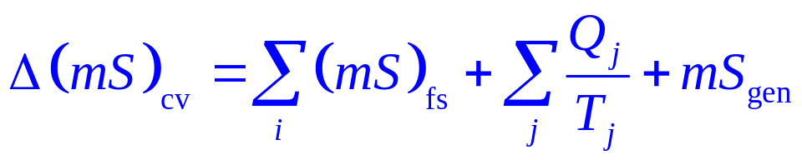
（二）、过程分析中的平衡方程
质量平衡
能量平衡
熵平衡
物流
物流+热流+功流
物流+热流+熵产生

Slide 5
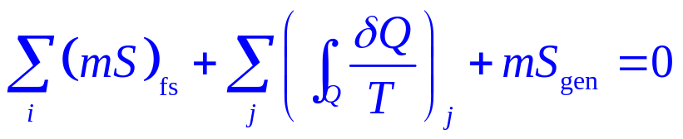
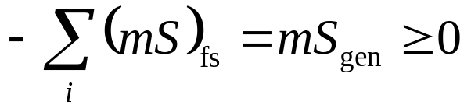
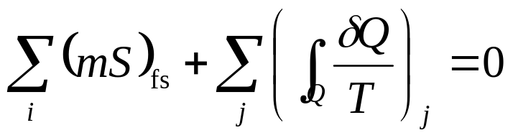
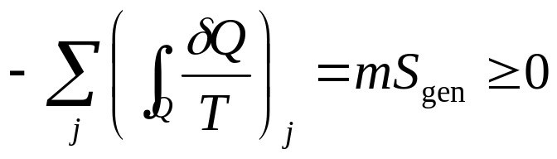
稳流体系的熵平衡方程
（1）绝热体系，∫（δQ/T）=0
（2）可逆过程，S_{gen}=0
（3）封闭体系，m₁=0，m₂=0，Δ₁²S=0

Slide 6
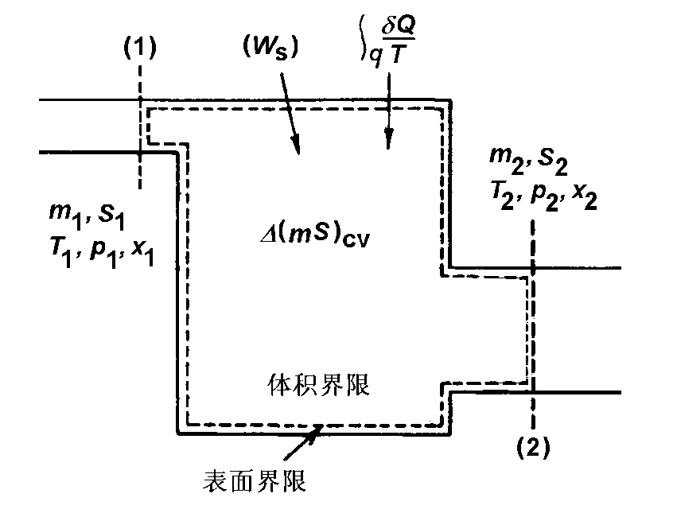
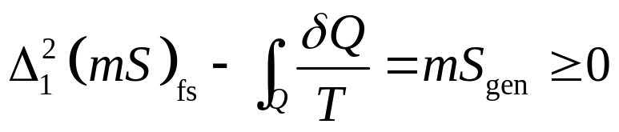
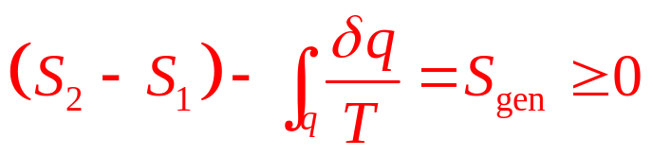
（4）控制体积只有一个入口及一个出口。
(kJ h⁻¹K⁻¹)
控制体积
控制表面
上式各项遍除以m（kg h⁻¹）可得
(kJ kg⁻¹K⁻¹)

Slide 7
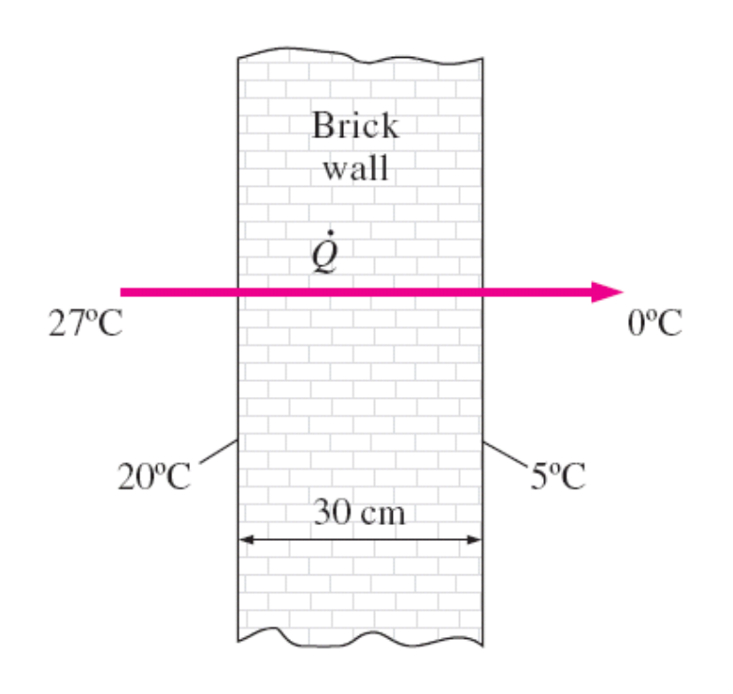
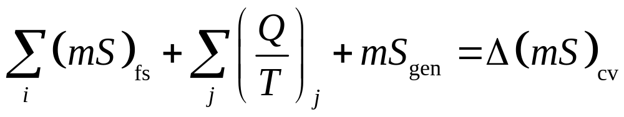
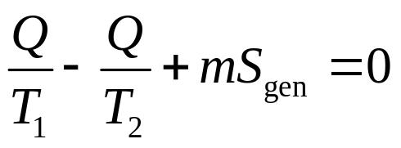
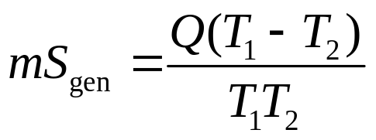
例: 透过墙壁的传热过程
T₁
T₂
1035W
t
以墙壁为界面
mS_{gen}=0.19J/k/s
以空气为界面
mS_{gen}=0.34J/k/s

Slide 8
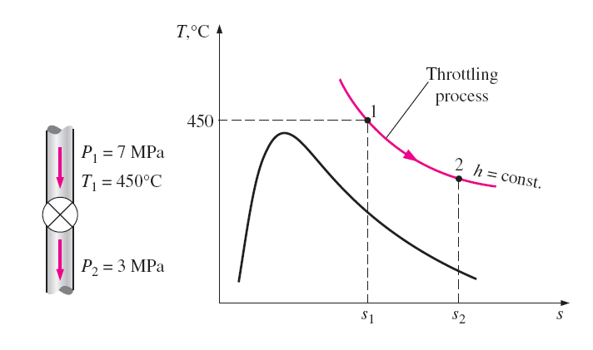
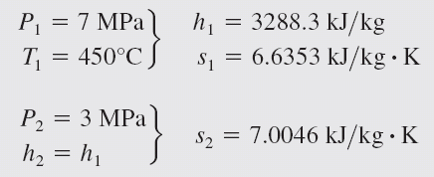
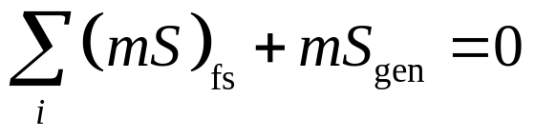
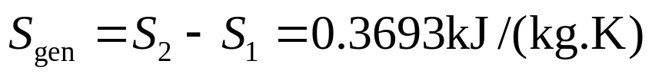
例: 节流过程
Q=0;W=0

Slide 9
什么是能
能必须通过某种形式存储，如风能、水能、太阳能、氢能、热能、电能等
各种形式的能相互之间可以转化，根本上热力学即是研究这种转化规律的学科
第一定律：守恒
第二定律：熵增加
工程上最关心的实际上是做功的能力

Slide 10
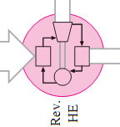
能量的质
T₁=26ºC
1kg
Q(1-T₀/T₁)
W=
0.00334 kcal
T₀=25ºC
W=?
1kg
Q=1kcal
E=1kcal
T₀
T₀=25ºC
100g
卡诺热机
Q=1kcal
W=
0.0325 kcal
T₁=35ºC
100g
第二定律：
功小于热！
能
热
功

Slide 11
什么是功
功不是状态函数，由始态、终态及其路径共同决定
始态、终态确定后功存在极值(第二定律)，即可逆功，也称为理想功
任何系统与环境(surroundings)达成平衡后都会丧失做功能力，因此环境也被称为死态 (dead state)
有差即有功
做功的能力就是与环境的差异程度

Slide 12

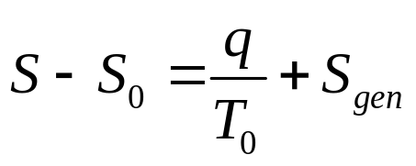

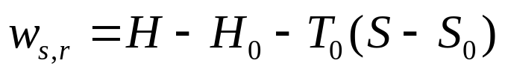
（三）㶲: 系统做功能力的极大值
以环境为终态的可逆功
任意状态(T,p,x)
的体系H,S
㶲
W_{s}
系统从任意状态变为死态能够做功的极大值
Q
环境 T₀,p₀,x₀ / H₀,S₀

Slide 13
㶲源于第二定律(热不能完全转化为功)
第二定律： 熵增
㶲的同义词：有效能
“物质的㶲”隐含了两个条件：
终态为死态和可逆过程
如果死态确定，㶲可视为状态函数
㶲的工程意义大于科学意义，把第二定律引入了能量评价中

Slide 14
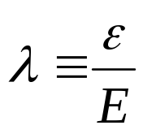
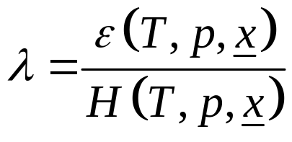
能量中含有的㶲值越多，其“质”越高。
能的品质可以“能质系数”描述
流动体系以焓来表示其能量的数量，则

Slide 15



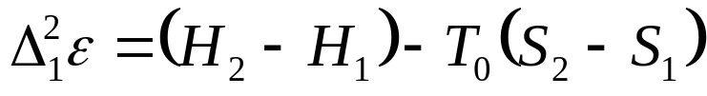
例5/2-1：求20℃的水变成冰的㶲变化。设环境温度为（a）20℃；（b）-20℃。
解5/2-1：
查题目条件下水的焓与熵的数据如下表
状态 | 温度/℃ | H/kJ kg⁻¹ | S/kJ kg⁻¹K⁻¹
水 | 20 | 83.72 | 0.2972
冰 | 0 | -334.88 | -1.2265

Slide 16
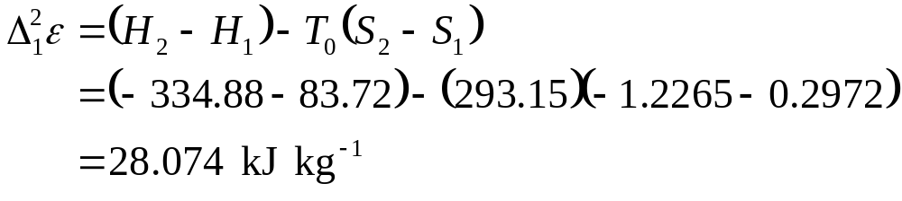
（a）环境温度为20℃时：
制冰是消耗功的
（b）环境温度为-20℃时：
Δ²₁ε =(-334.88-83.72)-(253.15)( -1.2265-0.2972)
= -32.874 kJ kg⁻¹
自动进行

Slide 17

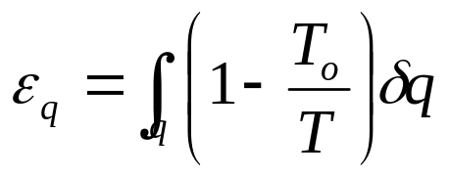
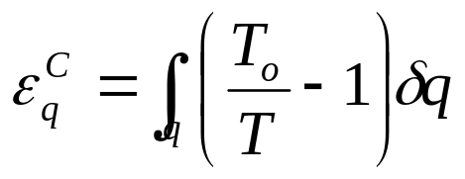
功和热的㶲
功全部是㶲。例如电或机械能（轴功）
基于环境参考态温度T_{o}，温度为T的热量㶲为
对于低温 (T< T₀) 场合的热量㶲为

Slide 18
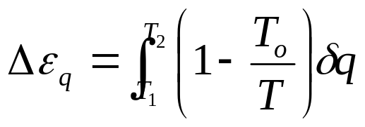
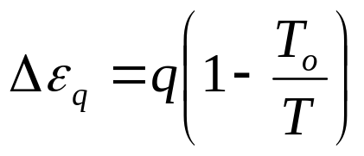
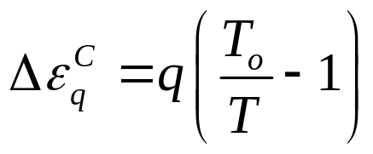
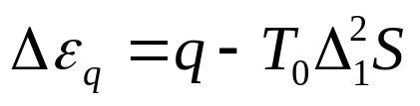
若需要计算过程传热所导致的㶲变，可有
当体系恒定温度为T时，上式可简化为
对于低温 (T< T₀) 场合
恒温条件下传热的㶲变也还可以表达为

Slide 19
环境参考态
环境参考态：一个特定的、理想的外界，由处于完全平衡状态下的大气、地表和海洋中的选定基准物所组成，且有规定的温度和压力。环境参考态的温度与压力条件：298.15 K、压力为1 bar。
区别于其它热力学状态函数，任意状态的㶲函数相对于这一环境参考态具有“绝对值”。

Slide 20
说明：
环境参考态是任意状态㶲值的计算基准。
显然，所有处于298.15 K、1 bar下基准物的㶲值为零。
任意状态的㶲值总是大于或者等于零，而不可能小于零。

